Slide 1
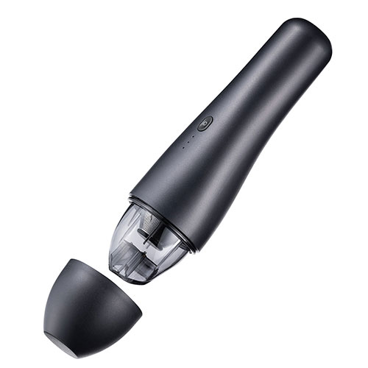


【提案書】
コードレス ハンディクリーナー USB充電式 ブロワー機能つき 吸引力5000Pa 小型掃除機
特徴
パワフル吸引力ながらどこでも使えるコードレスハンディクリーナー。ブラシノズルやすき間ノズル付きのため、デスク上も車内も窓のサッシも手軽に使えます。4時間充電で25分連続使用可能！
納期
納期スペース
仕様
サイズ：約W248×D70×H70mm（キャップ装着時）
重量：約543g
付属品：充電用USBケーブル(約94cm)、ブラシノズル(約7.5cm)、すき間ノズル(約22.5cm)、ブロアーホース(約34.5cm)
生産国：中国
備考：定格電圧：5V/2.4A(MAX) Type-C バッテリー容量：6000mAh 電源：リチウムイオンバッテリー 2000mAh×3本 消費電力：65W 充電時間：約4時間(5V/2.4Aの時)
お見積
お見積りスペース

